Slide 1
2022-2023 EĞİTİM ÖĞRETİM YILI SENE BAŞI ÖĞRETMENLER KURULU TOPLANTISI

Slide 2
TEŞKİLAT ŞEMASI
Müdür
Cafer İZMİRLİ
Müdür Yardımcısı Müdür Yardımcısı
Mustafa ÇİMEN Özlem KARAKAYA

Slide 3
Meslek Dersleri Öğretmenleri
Esra SÜLEYMANOĞLU
Nuran ASLAN
Güldemet AKTOP
Burak TANRITANIR

Slide 4
Din Kültürü Ve Ahlak Bilgisi Öğretmenleri
Kadir TİLKİ

Slide 5
Türk Dili Ve Edebiyatı Öğretmenleri
Sedat ÇETİN
Özgül AKTÜRK

Slide 6
Türkçe Öğretmenleri
Elmas ÖZTÜRK
Eda YILMAZ AKDEMİR

Slide 7
Matematik Öğretmenleri
Esennur BAYRAKTAROĞLU
Çiğdem DİNÇ
Gamze KOYUN
Hale ÖZÇALIŞKAN

Slide 8
İngilizce Öğretmenleri
Yeliz KIVILCIM CİVELEK

Slide 9
Tarih ve Sosyal Bilgiler Öğretmenleri
Figen YAHŞİ
Nurcan POLAT

Slide 10
Coğrafya Öğretmeni
Gülgün KAYA

Slide 11
Felsefe Öğretmeni
Nesrin KARADUMAN

Slide 12
Fizik Öğretmeni
Özlem CANPOLAT

Slide 13
Biyoloji Öğretmeni
Emel GÖKDOĞAN KOLĞU

Slide 14
Fen Bilimleri Öğretmenleri
Adil BEDİR
Ayşe ŞAHİN

Slide 15
Görsel Sanatlar Öğretmeni
Songül BİTLİS

Slide 16
Müzik ve Beden Eğitimi Öğretmenleri
Ahu YOLDAŞÇI
Hasan ORBAY

Slide 17
Anasınıfı Öğretmenleri
Funda TAŞ BAK
Elif YETER
Tuğba TEZCAN
Melahat AVCI

Slide 18
Rehberlik ve Psikolojik Danışman
Nesligül ÖZKAN

Slide 19
2021-2022 EĞİTİM ÖĞRETİM YILINDA YAPTIKLARIMIZ
2021-2022 Okul Aile Birliği Ve Veli Toplantısını Gerçekleştirdik
Menemen Anadolu İmam Hatip Lisesi Yönetimi olarak ,2021-2022 Eğitim Öğretim yılı için yapılması gereken Okul Aile Birliği Toplantımızı ve ilk yarıyılın veli toplantısını 30.10.2021 Tarihinde gerçekleştirdik.

Slide 20
Hisar Projesi Eğitimleri
Din Öğretimi Genel Müdürlüğümüz tarafından tüm ülke genelinde başlatılan Hisar Projesi İzmir İl Koordinatörü Nesrin Karaduman tarafından iki hafta boyunca okulumuz öğretmenlerine AURDİNO Ve Temel Robotik Kursu verilmiştir.

Slide 21
İHL Meslek Dersleri Sınavını Başarı İle Tamamladık
Menemen Anadolu İmam Hatip Lisesi olarak 17.01.2022 Tarihinde İHL Meslek Dersleri Kazanım Değerlendirme Sınavını başarı ile uyguladık.

Slide 22
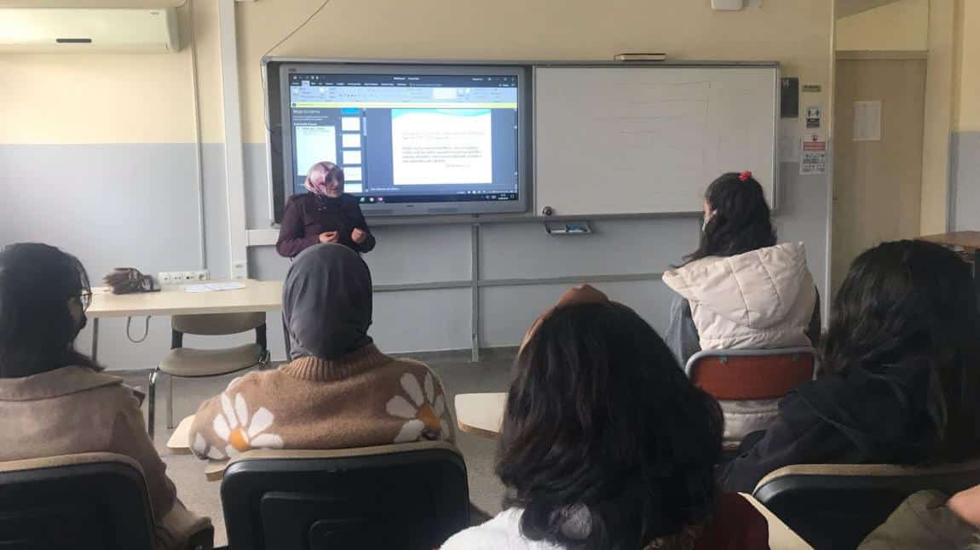
Menemen A.İ.H.L Mesleki Gelişim Seminerleri
Menemen A.İ.H.L olarak DÖGM'ün okullarımızda uygulanmasını istediği mesleki gelişim ile ilgili seminerlerin birini daha gerçekleştirmiş bulunmaktayız.Okulumuz Meslek öğretrmenlerinin Menemen İlçe Müftülüğü ile birlikte hazırlamış oldukları ve Müftülüğümüzün Vaizelerinden Melek ABADANOĞLU Hanımefendinin sunumu ile "İmanın Hayatımızdaki Önemi "adlı konu Okulumuz konferans salonunda işlenmiştir.

Slide 23
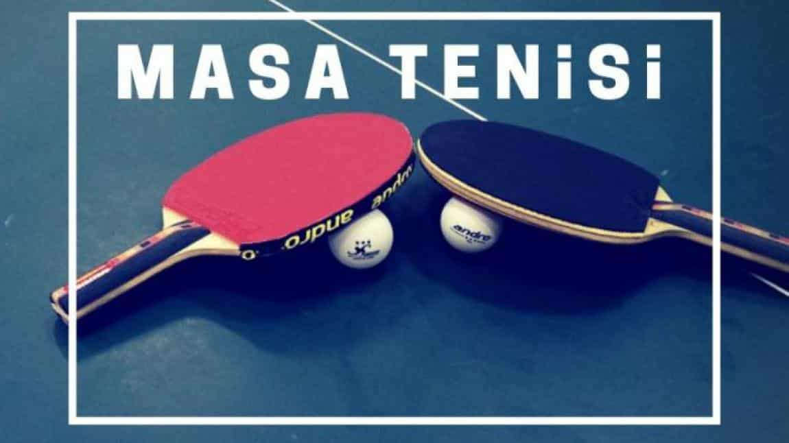
Okulumuzda Masa Tenisi Turnuvası Düzenlendi
Menemen Anadolu İmam Hatip Lisesi Beden Eğitimi Öğretmeni Hasan ORBAY ve Matematik Öğretmeni Gamze KOYUN Koordinesinde okulumuzda Öğrenciler arası Masa Tenisi Turnuvası düzenlendi.Çekişmeli geçen maçlar sonrası 12 Mart İstiklal Marşımızın Kabul Günü yapılan törende öğrencilerimize madalyaları takdim edildi.

Slide 24
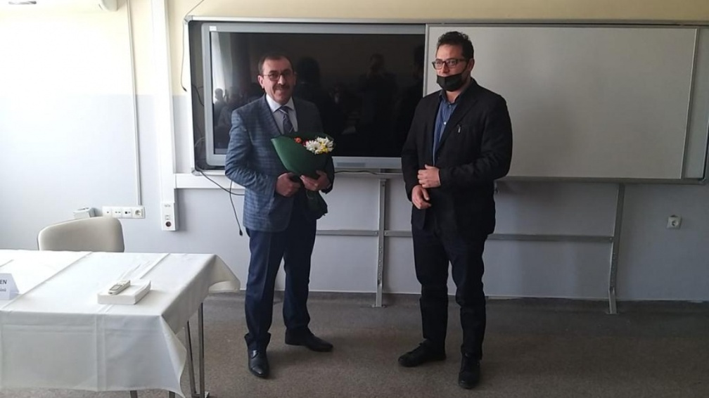
İlçe Müftümüz Okulumuzu Ziyaret Etti
Menemen Anadolu İmam Hatip Lisesi söyleşi etkinlikleri kapsamında Müdürümüz Mustafa ÇİMEN'in daveti üzerine konuğumuz olan Menemen İlçe Müftümüz Sn.Mehmet SEVEN'in "Çağımızda genç olmak ve sorumluluk bilinci" konulu söyleşisi okulumuz konferans salonunda öğrencilerimizin katılımıyla gerçekleştirilmiştir.

Slide 25
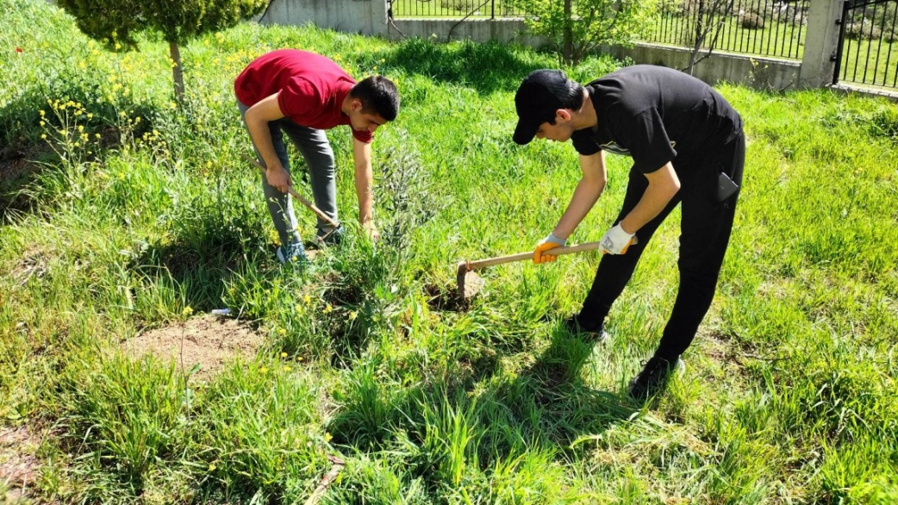
Öğrencilerimiz Doğa İle Buluştu
Okulumuz bahçesine öğretmenlerimizin yardımı yardımı ile öğrencilerimiz tarafından ağaç,sebze,çiçek ekimleri yapıldı.

Slide 26
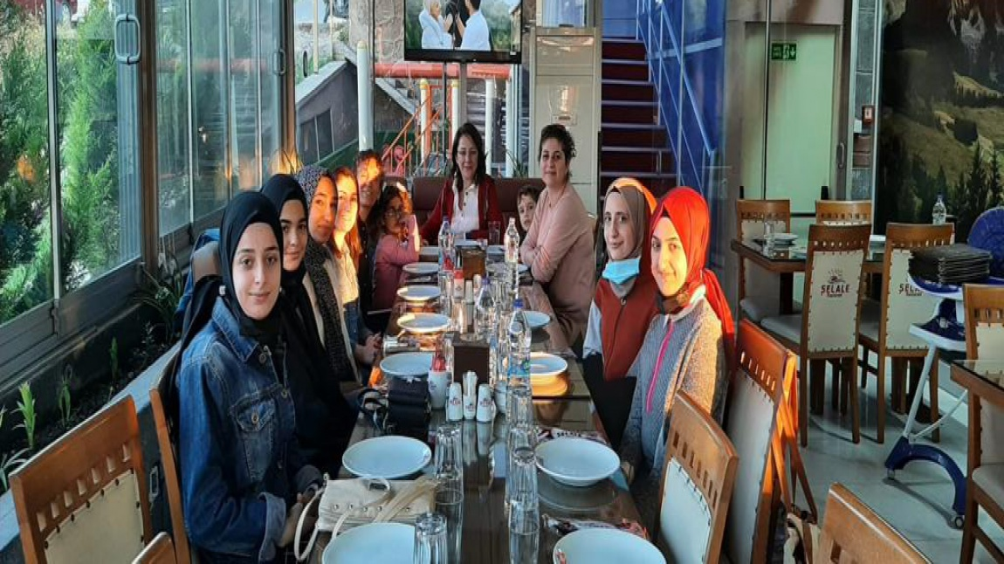
Okulumuz Tarafından Düzenlenen İftar Yemeği Buluşması
Okulumuz 12. Sınıf kız öğrencilerimiz için İftar yemeği programı gerçekleştirilmiştir.

Slide 27
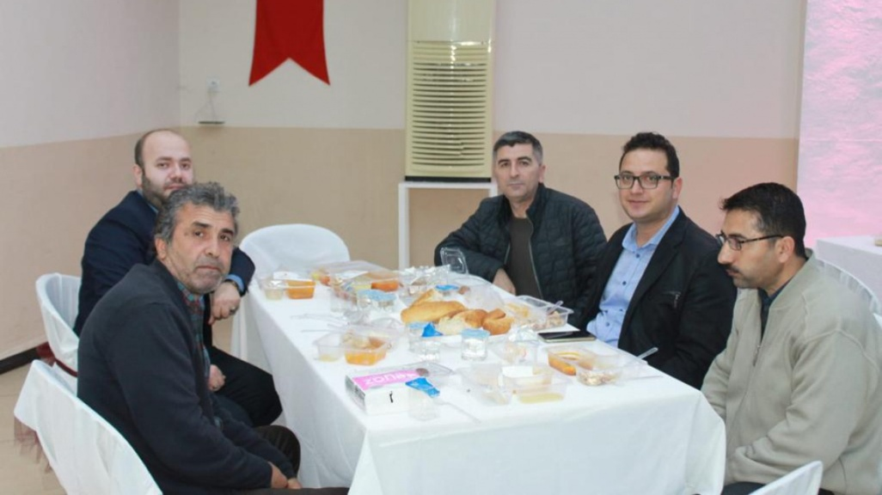
Okulumuzun İftar Yemeği Buluşması
Okul Müdürümüz Mustafa Çimen'in organize ettiği, öğretmen,öğrenci ve velilerimizin katılımıyla iftar programı gerçekleştirildi.İftar yemeği öncesi Kur'an-ı Kerim tilaveti ve okulumuz ilahi korosu tarafından ilahiler seslendirildi.Okul Müdürümüz Mustafa ÇİMEN'in konuşmasıyla devam eden program, iftar duasıyla ve ardından iftar yemeği ile tamamlandı.

Slide 28
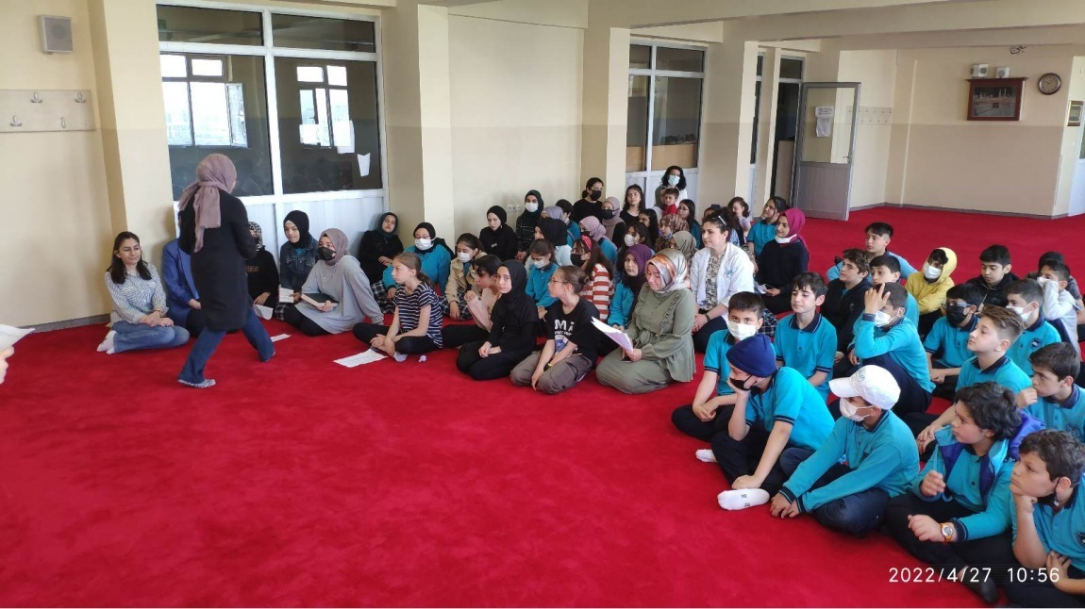
Kadir Gecesi Kutlama Programı
Meslek Dersleri Öğretmenleri Esra SÜLEYMANOĞLU Kadir TİLKİ nin öğrencilerle beraber hazırladığı Anma programı düzenlendi.

Slide 29
KUTU'L AMARE ZAFERİNİN 106. YILI KUTLAMALARI
Menemen Anadolu İmam Hatip Lisesi olarak ilçe genelinde yapılan Kutu'l Amare Kutlamalarını başarı ile gerçekleştirdik.

Slide 30
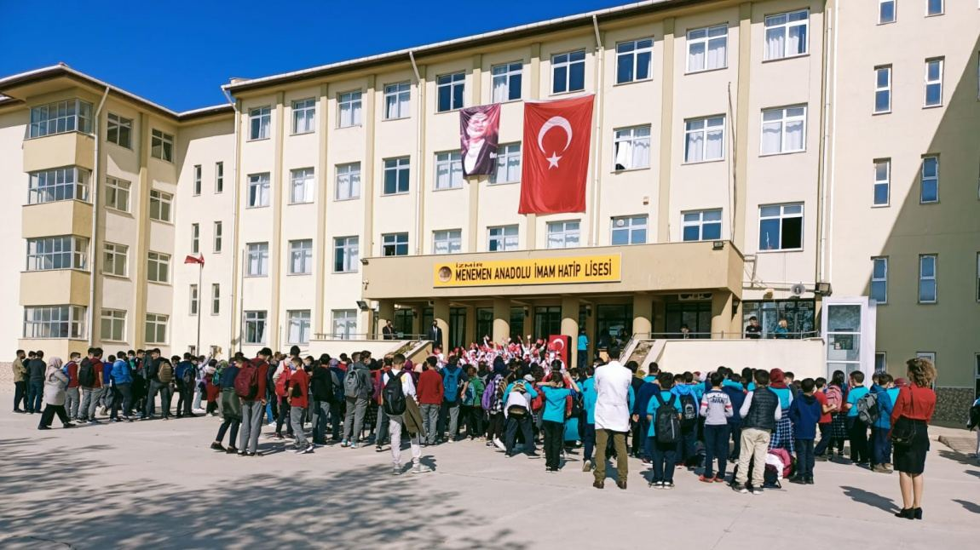
29 EKİM-23 NİSAN-19 MAYIS RESMİ BAYRAMLARI COŞKU İLE KUTLANDI.

Slide 31
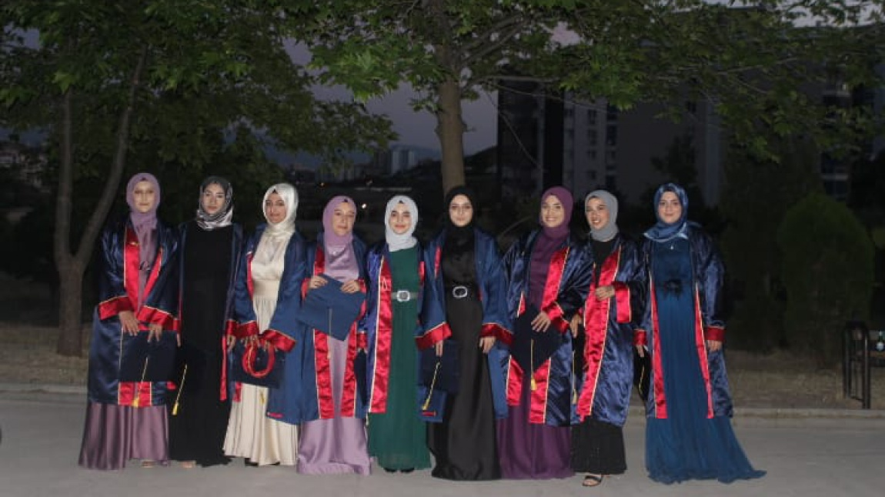
2022 Mezunlarımız Kep Attılar
20.05.2022 Cuma Akşamı 2022 mezunlarımız düzenlenen mezuniyet töreninde kep attılar.

Slide 32
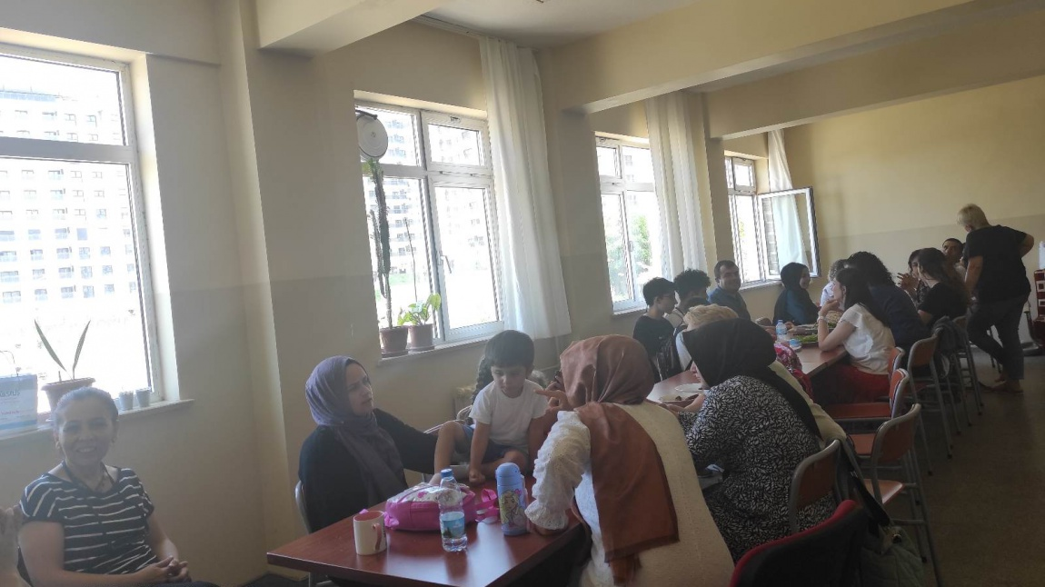
Okulumuzda Genel Kurul Öncesi Öğle Yemeği
Menemen İmam Hatip Lisesi İdareci ve Öğretmenleri genel kurul öncesi bir araya gelerek hep birlikte öğlen yemeği yediler.

Slide 33
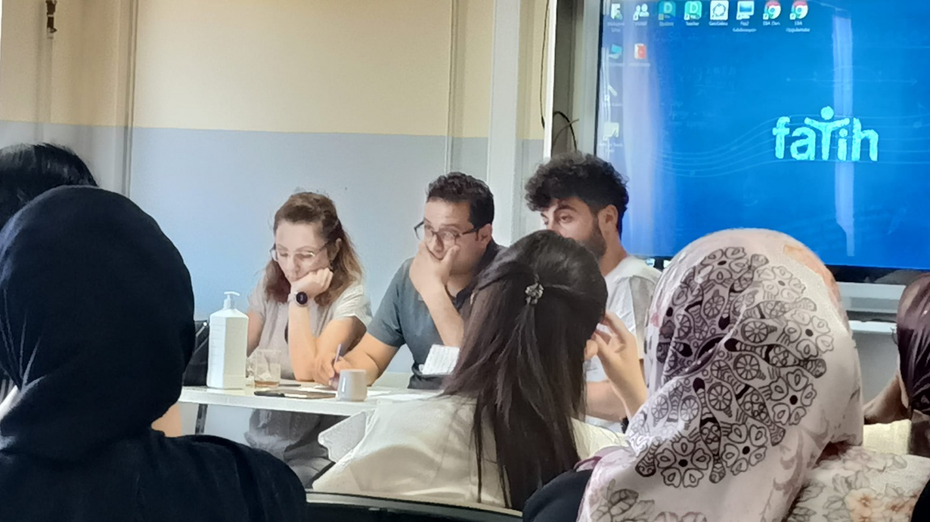
2021-2022 Sene Sonu Genel Kurul Toplantısını Gerçekleştirdik
2021-2022 Sene Sonu Genel Kurul Toplantısını Okulumuzda görev yapan tüm öğretmenlerin katılımı ile gerçekleştirdik

Slide 34
2022-2023 Eğitim ve Öğretim yılının herkes için huzurlu,sağlıklı ve hayırlı bir yıl olması dileğiyle…

